Slide 1
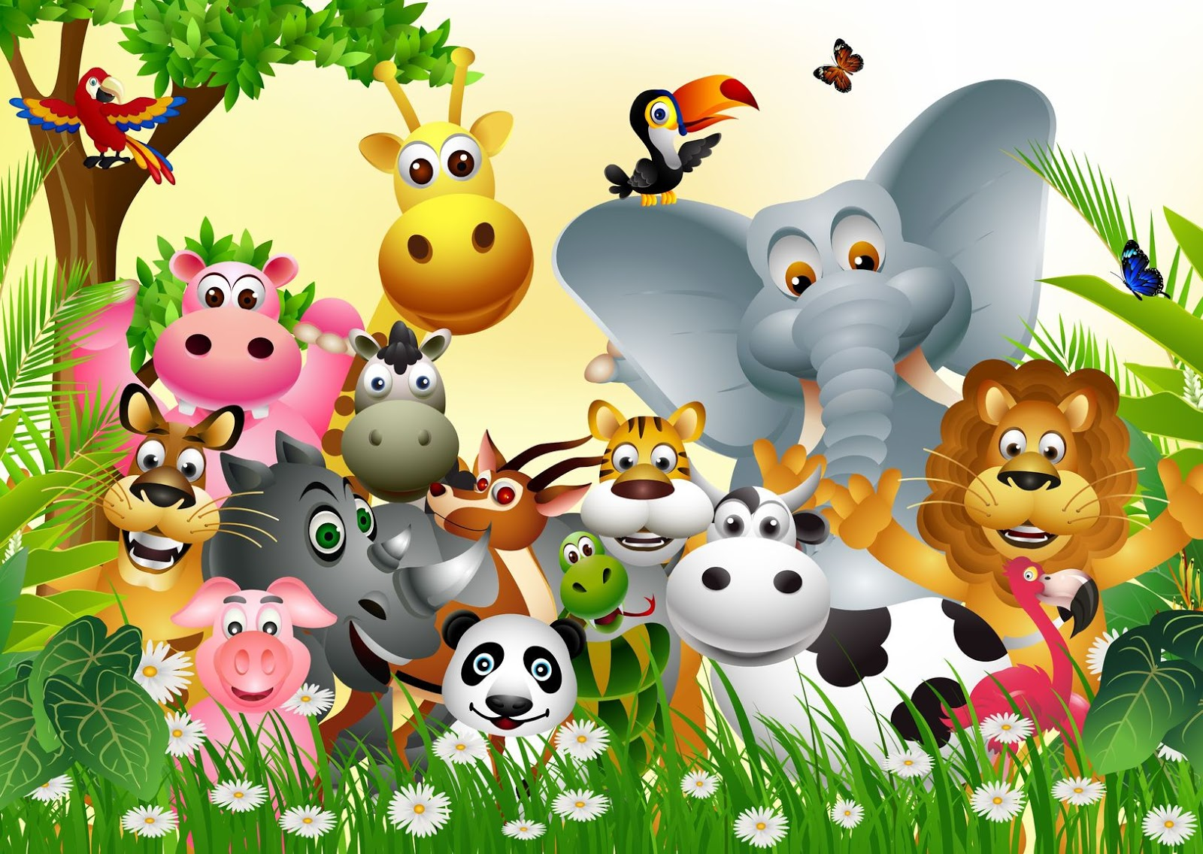

ANIMALES
Maibelys Hernández Fáez
Silvia Navarro Artigado

Slide 2

Bienvenido/a
Vamos a trabajar una serie de palabras referidas al campo semántico de los ”animales”, a través de una serie de actividades que faciliten su producción.
¿Estás preparado/a?

Slide 3
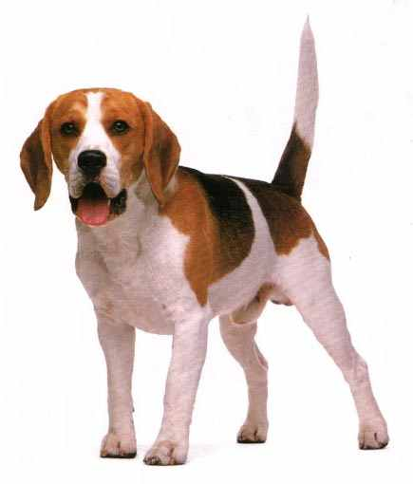
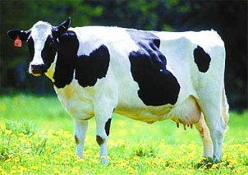
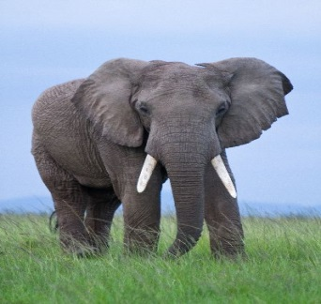
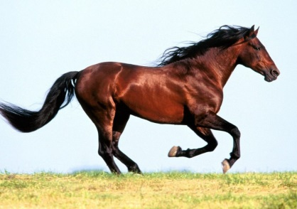

Seleccione alguno de los siguientes animales:

Slide 4


¿Qué es?

Slide 5
Empieza por “P”

Slide 6
Empieza por “Pe”

Slide 7
Hace el sonido...

Slide 8
Tiene 5 letras

Slide 9
Rima con la palabra “becerro”

Slide 10
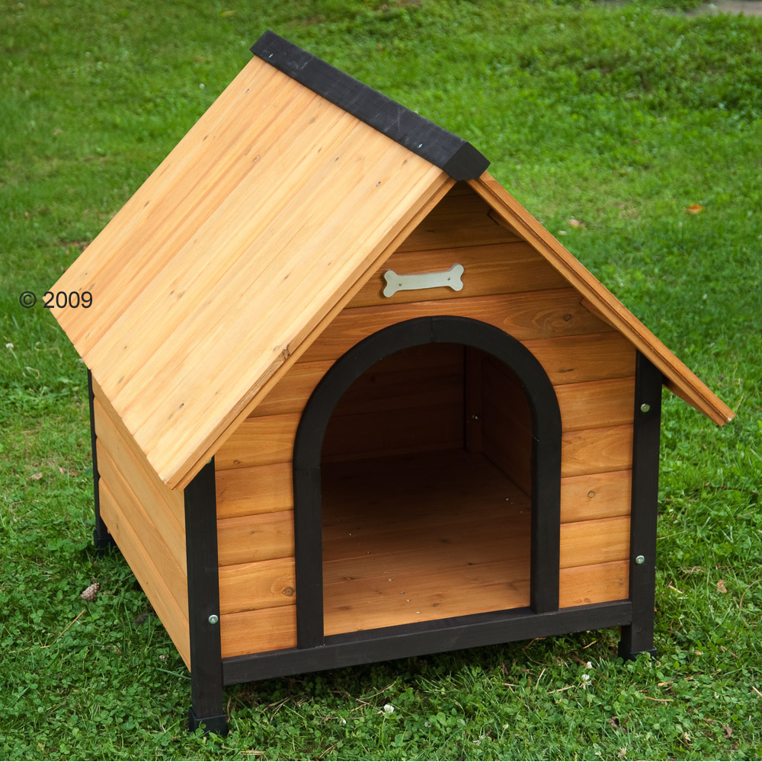
Vive en la caseta del...

Slide 11

Esto es un perro

Slide 12


¡Muy bien!

Slide 13

Ánimo, inténtalo de nuevo

Slide 14
Ánimo, inténtalo de nuevo

Slide 15
Ánimo, inténtalo de nuevo

Slide 16
Ánimo, inténtalo de nuevo

Slide 17
Ánimo, inténtalo de nuevo

Slide 18
Ánimo, inténtalo de nuevo

Slide 19
Ánimo, inténtalo de nuevo

Slide 20
¿Qué es?

Slide 21
Empieza por “V”

Slide 22
Empieza por “Va”

Slide 23
Hace el sonido…

Slide 24
Tiene 4 letras

Slide 25
Rima con la palabra “placa”

Slide 26
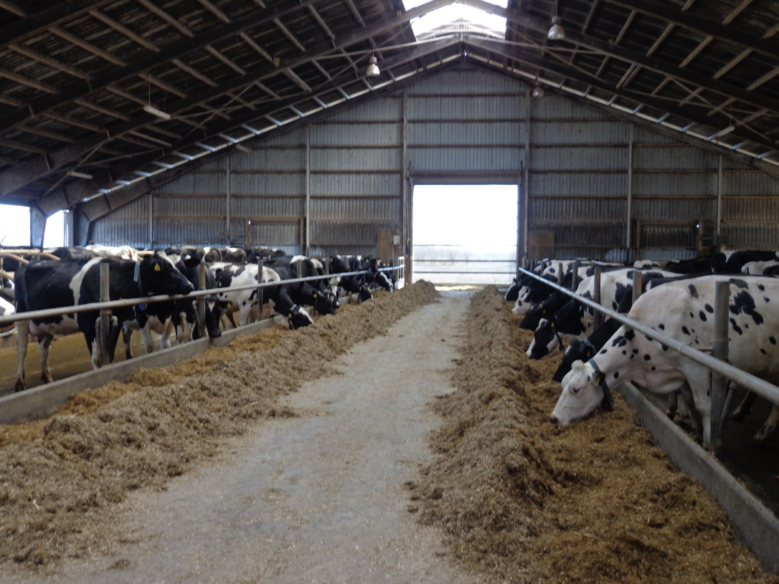
Vive en una granja junto con otras…

Slide 27
Esto es una vaca

Slide 28
Ánimo, inténtalo de nuevo

Slide 29
Ánimo, inténtalo de nuevo

Slide 30
Ánimo, inténtalo de nuevo

Slide 31
Ánimo, inténtalo de nuevo

Slide 32
Ánimo, inténtalo de nuevo

Slide 33
Ánimo, inténtalo de nuevo

Slide 34
Ánimo, inténtalo de nuevo

Slide 35

¿Qué es?

Slide 36
Empieza por “C”

Slide 37
Empieza por “Ca”

Slide 38
Hace el sonido…

Slide 39
Tiene 7 letras

Slide 40
Rima con la palabra “Gallo”

Slide 41
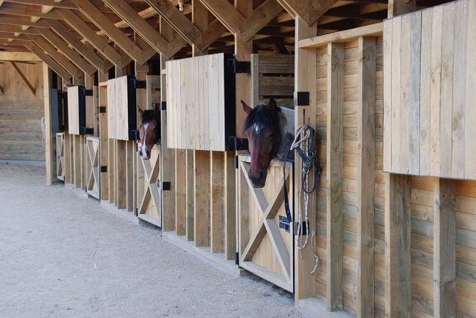
Vive en un establo con otros…

Slide 42
Esto es un caballo

Slide 43
Ánimo, inténtalo de nuevo

Slide 44
Ánimo, inténtalo de nuevo

Slide 45
Ánimo, inténtalo de nuevo

Slide 46
Ánimo, inténtalo de nuevo

Slide 47
Ánimo, inténtalo de nuevo

Slide 48
Ánimo, inténtalo de nuevo

Slide 49
Ánimo, inténtalo de nuevo

Slide 50

¿Qué es?

Slide 51
Empieza por “E”

Slide 52
Empieza por “Ele”

Slide 53
Hace el sonido…

Slide 54
Tiene 8 letras

Slide 55
Rima con la palabra “Elegante”

Slide 56
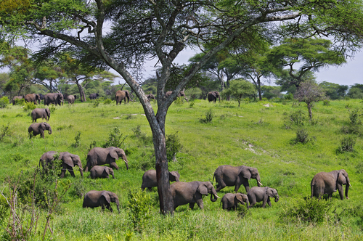
Vive en la selva con su manada de…

Slide 57

Esto es un elefante

Slide 58
Ánimo, inténtalo de nuevo

Slide 59
Ánimo, inténtalo de nuevo

Slide 60
Ánimo, inténtalo de nuevo

Slide 61
Ánimo, inténtalo de nuevo

Slide 62
Ánimo, inténtalo de nuevo

Slide 63
Ánimo, inténtalo de nuevo

Slide 64
Ánimo, inténtalo de nuevo

Slide 65



Ahora, vamos a hacer un repaso de los conceptos trabajados. Seleccione primero la imagen con su palabra correspondiente.
Perro
Vaca
Elefante
Caballo

Slide 66


